Slide 1
التحكم الحديث 2 (التحكم الرقمي) Modern Control 2 (Digital Control)
ثالث تحكم – فصل ثاني - 2019
كلية الهندسة الكهربائية والالكترونية – جامعة حلب
د. أسعد كعدان
المحاضرة 5

Slide 2
منظمات PID
مقدمة
منظم PID اختصار للمنظم التناسبي – التكاملي – التفاضلي Proportional – Integral – Differential
يسمى منظم لأنه يسعى لتنظيم إشارة الخطأ نحو الصفر.
بكل بساطة يعتمد على تناسب وتكامل وتفاضل إشارة الخطأ.
أشهر أنواع المنظمات وأكثرها استخداماً في الصناعة والروبوتيكس (%90 <).
أداء المنظم مقبول ولا يحتاج لمعرفة النموذج الرياضي للنظام.
تنفيذ PID على المتحكمات الرقمية والتشابهية بغاية السهولة. غالباً ما يتم تعديل بنية المنظم من أجل تطبيقات مختلفة.
أهم مساوئ PID الحاجة لمعايرة ثوابته – المعايرة غالياً يدوية تجريبية ولكن توجد عدة طرق تسرع وتسهل المعايرة بشكل كبير.

Slide 3
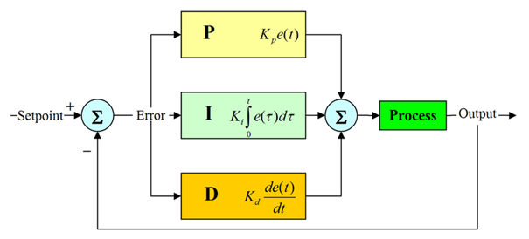
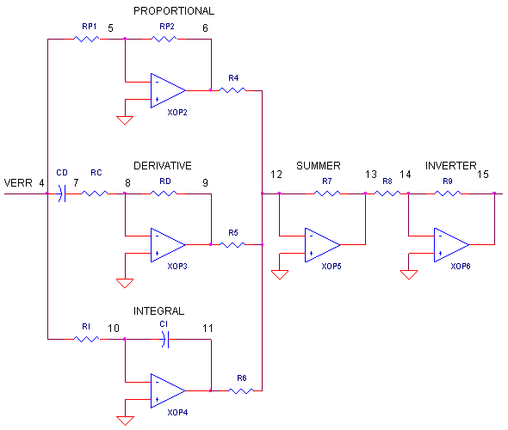
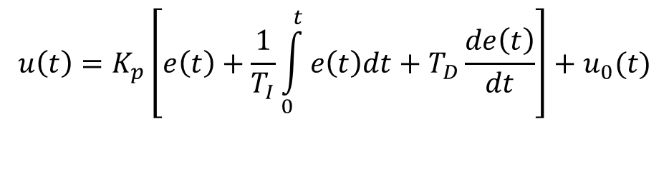
منظمات PID
مقدمة
$$u\left(t\right)=K_{p}\left[e\left(t\right)+\frac{1}{T_{I}}\int_{0}^{t}{e\left(t\right)dt}+T_{D}\frac{de\left(t\right)}{dt}\right]+u_{0}(t)$$

Slide 4
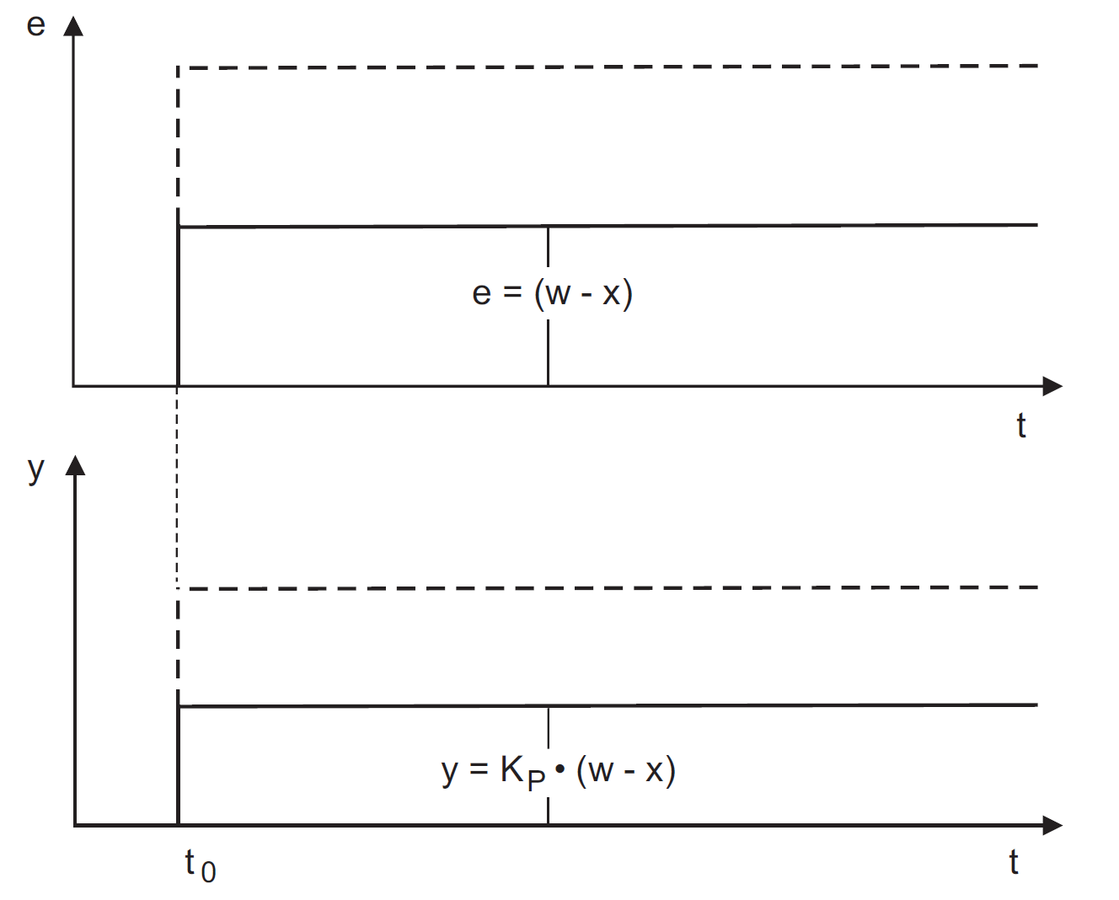

المنظم التناسبي Proportional (P) Regulator
$$u=K_{p}e+u_{0}$$
خرج المنظم التناسبي هو نسبة ثابتة من إشارة الدخل
المنظم التناسبي يولد استجابة سريعة لإشارة الخطأ. لذلك يستخدم لإيصال الخرج إلى القيمة المطلوبة بأسرع ما يمكن.
ولكنه لا يزيل الخطأ المتبقي في الإشارة (أو خطأ الحالة الثابتة steady state error).
يمكن أن يؤدي إلى عدم الاستقرار بسهولة إذا كانت قيمة خرج المنظم كبيرة.
غير فعال في التعامل مع إشارة خطأ متغيرة.
لا يتم استخدام هذا المنظم بمفرده عادة لأنه يفتقد للمرونة.

Slide 5
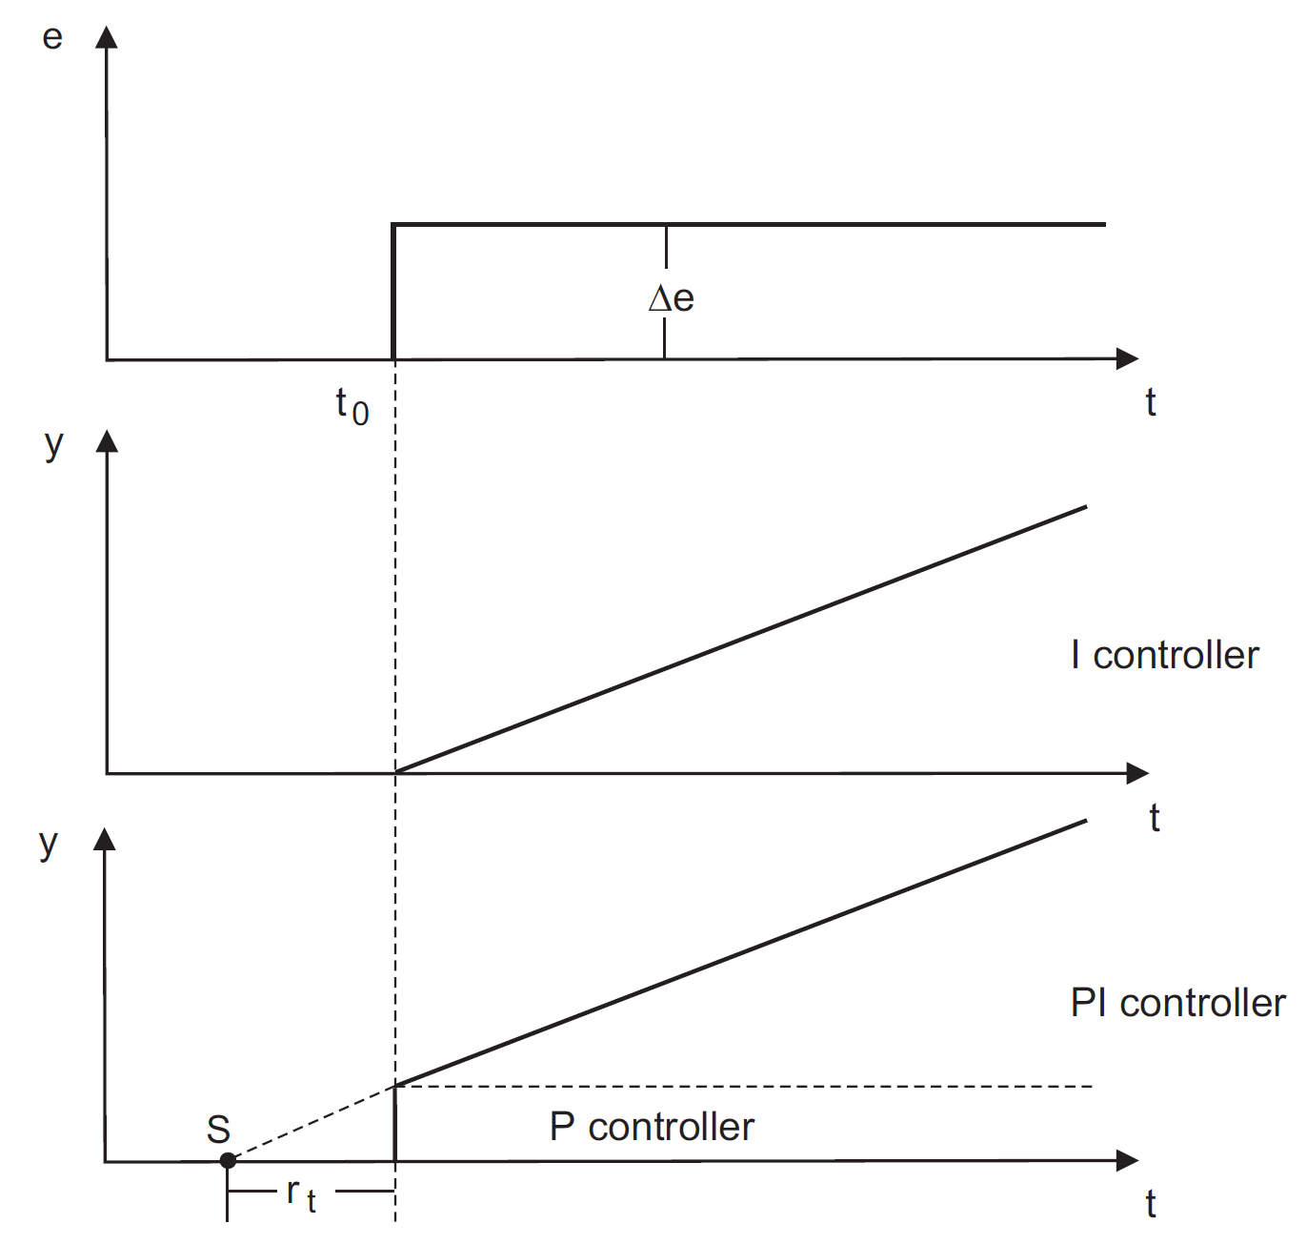


المنظم التناسبي التكاملي Proportional Integral (PI) Regulator
$$u=K_{p}\left[e+\frac{1}{T_{I}}\int_{0}^{t}{edt}\right]+u_{0}$$
خرج المنظم التكاملي نسبة من مجموع إشارات الدخل – تتناقص مع تناقص الخطأ.
المنظم التكاملي يقلل نسبة الخطأ في الخرج بشكل تدريجي إلى أن تنعدم.
جمع المنظمين التناسبي والتكاملي معاً يسمح لنا بالوصول إلى الخرج المطلوب بسرعة والتخلص من أي نسبة خطأ متبقية.
نسمي $T_{I}$ الثابت الزمني التكاملي.
هذا المنظم شائع الاستخدام بشكل كبير وخاصة للتحكم بدرجة الحرارة حيث تتغير إشارة الخطأ ببطء.
يمكن أن يؤدي منظم PI إلى تجاوز overshoot الخرج بسهولة أو حتى اهتزازه.

Slide 6
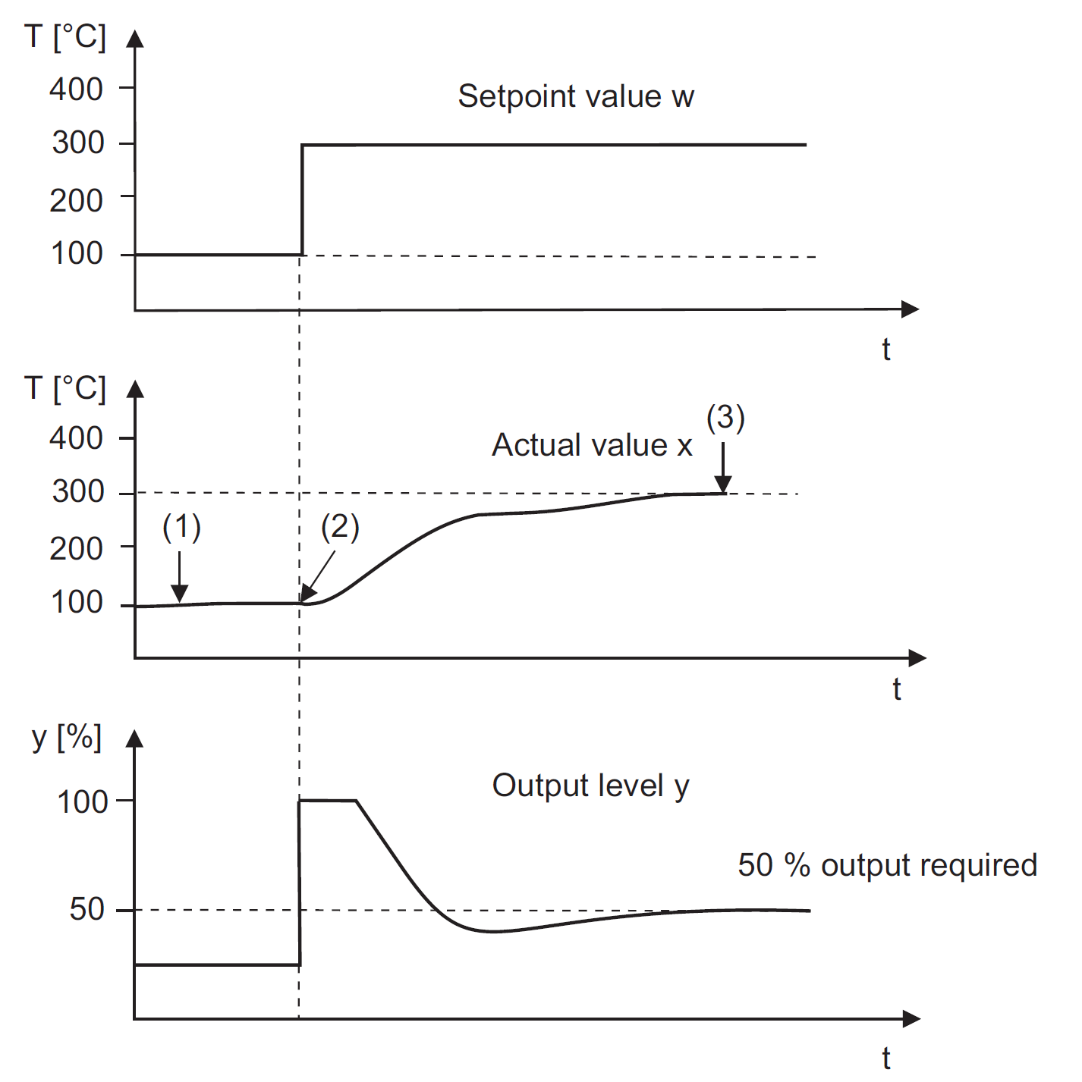

المنظم التناسبي التكاملي Proportional Integral (PI) Regulator
$$u=K_{p}\left[e+\frac{1}{T_{I}}\int_{0}^{t}{edt}\right]+u_{0}$$
خرج المنظم التكاملي نسبة من مجموع إشارات الدخل – تتناقص مع تناقص الخطأ.
المنظم التكاملي يقلل نسبة الخطأ في الخرج بشكل تدريجي إلى أن تنعدم.
جمع المنظمين التناسبي والتكاملي معاً يسمح لنا بالوصول إلى الخرج المطلوب بسرعة والتخلص من أي نسبة خطأ متبقية.
نسمي $T_{I}$ الثابت الزمني التكاملي.
هذا المنظم شائع الاستخدام بشكل كبير وخاصة للتحكم بدرجة الحرارة حيث تتغير إشارة الخطأ ببطء.
يمكن أن يؤدي منظم PI إلى تجاوز overshoot الخرج بسهولة أو حتى اهتزازه.
مثال: تنظيم درجة حرارة (لاحظ كيف تم تحديد خرج السخان عند %100)

Slide 7
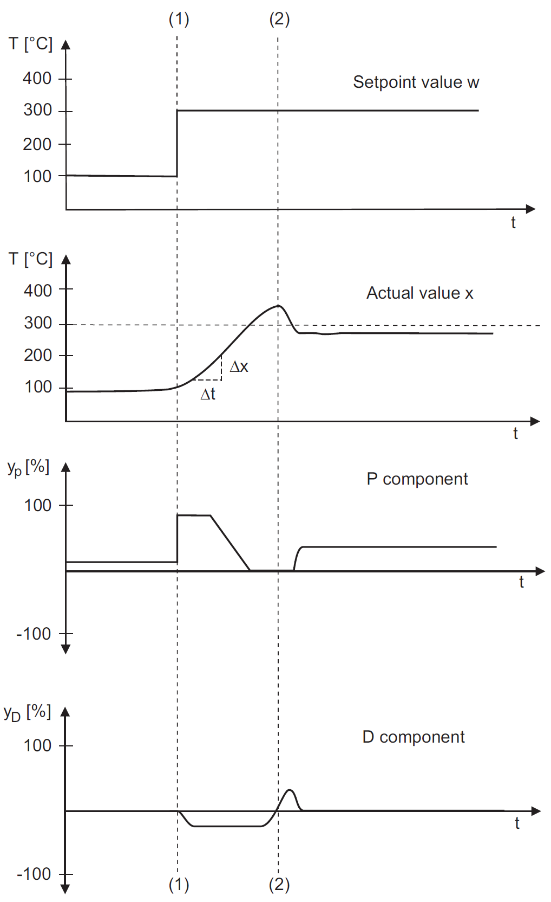

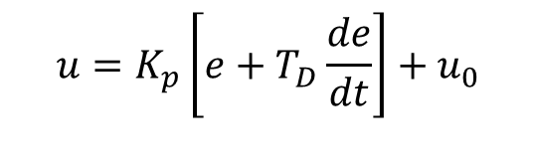
المنظم التناسبي التفاضلي Proportional Differential (PD) Regulator
$$u=K_{p}\left[e+T_{D}\frac{de}{dt}\right]+u_{0}$$
خرج المنظم التفاضلي نسبة من تغير إشارة الدخل – تتناقص مع تناقص التغير في الإشارة.
المنظم التفاضلي يعاكس وبالتالي يقلل نسبة الاهتزاز والتجاوز في الخرج بشكل تدريجي إلى أن تنعدم.
جمع المنظمين التناسبي والتكاملي معاً يسمح لنا بالوصول إلى الخرج المطلوب بسرعة والتخلص من أي اهتزازات أو تجاوز overshoot للخرج أي أنه يحسن الاستجابة الديناميكية.
نسمي $T_{D}$ الثابت الزمني التفاضلي.
استخدام هذا المنظم غير شائع كثيراً ولكنه مفيد عند حدوث تغيرات كبيرة وسريعة في إشارة الدخل.
عملياً لا تتغير القيمة الحقيقية لإشارة ما بشكل فجائي ولكن القيمة المرجعية قد تتغير فجائياً (وخاصة في الأنظمة المقطعة).
من أهم مساوئ المنظم التفاضلي تضخيم إشارات الضجيج التي ترافق قيم الحساس المقاسة.
لاحظ الخطأ المتبقي لغياب المنظم التكاملي

Slide 8
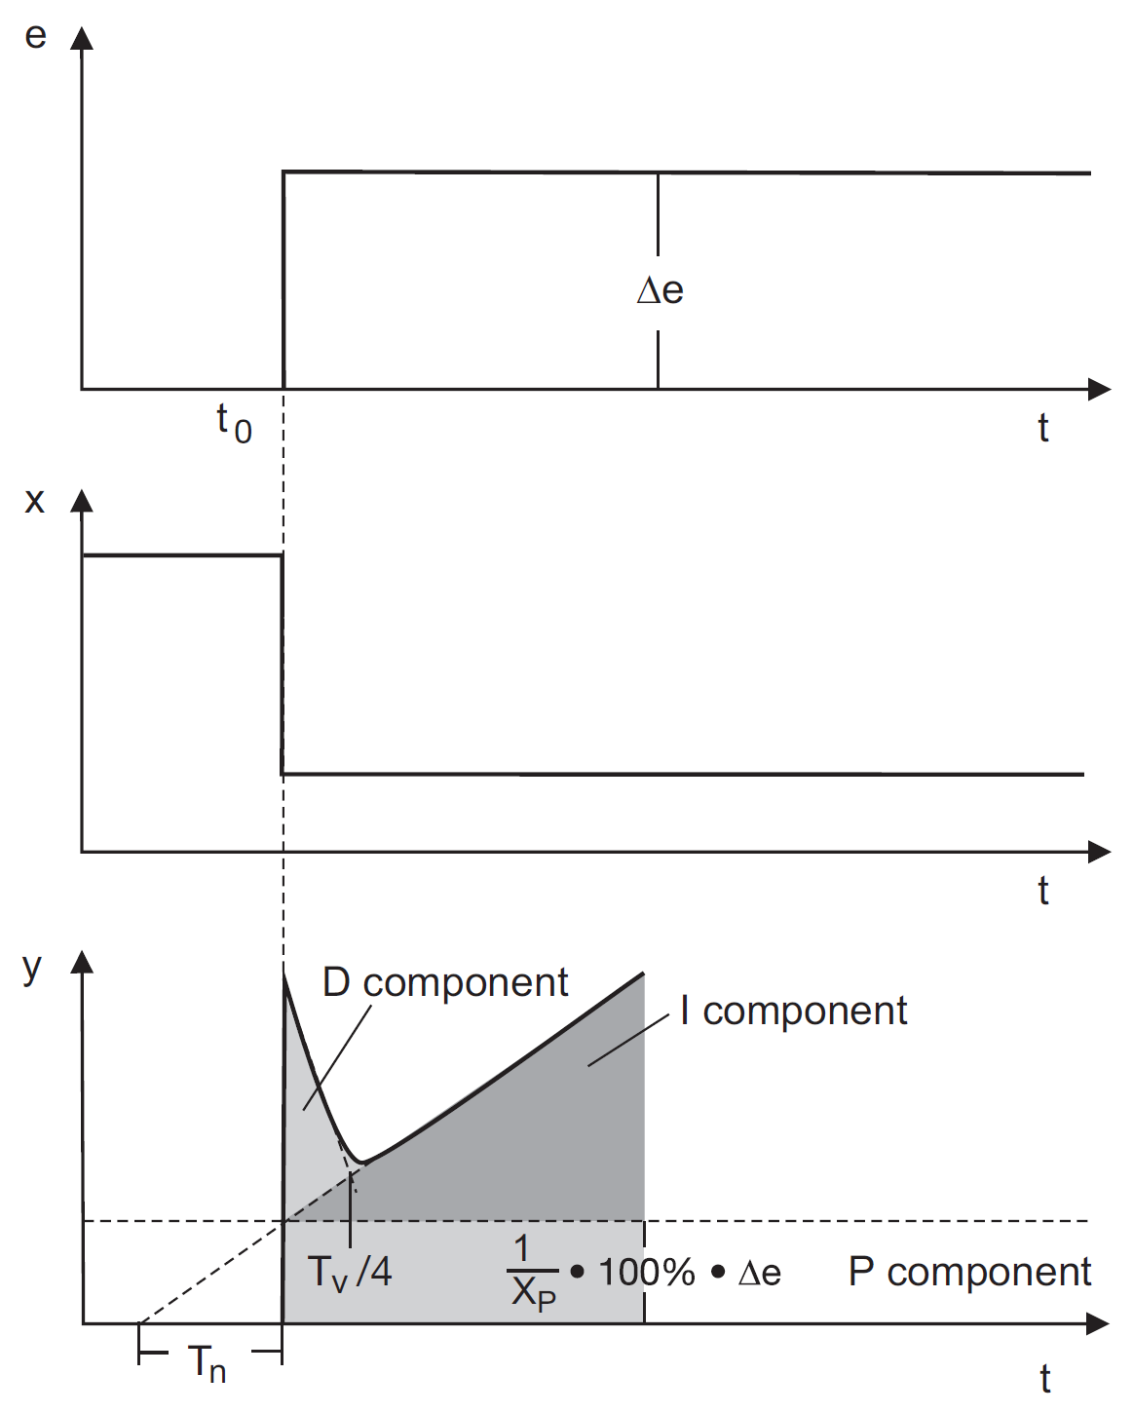
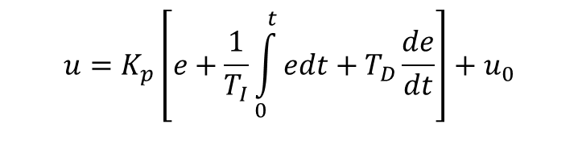
المنظم التناسبي التكاملي التفاضلي Proportional Integral Differential (PID) Regulator
يجمع هذا المنظم أفضل المزايا:
الوصول السريع للقيمة المطلوبة باستخدام المنظم التناسبي.
إزالة الخطأ المتبقي في الإشارة باستخدام المنظم التكاملي.
القضاء على الاهتزازات وتجاوز الخرج overshoot باستخدام المنظم التفاضلي.
أكثر المنظمات استخداماً في العالم الحقيقي. غالباً ما يتم استخدام عدة حلقات متداخلة من منظمات PI و PID.
$$u=K_{p}\left[e+\frac{1}{T_{I}}\int_{0}^{t}{edt}+T_{D}\frac{de}{dt}\right]+u_{0}$$

Slide 9
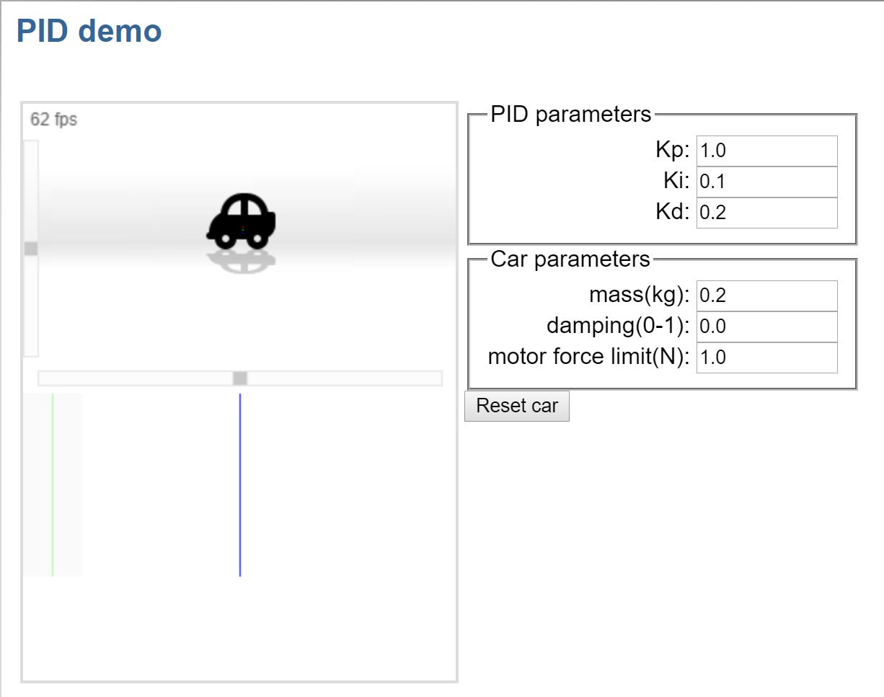
المنظم التناسبي التكاملي التفاضلي Proportional Integral Differential (PID) Regulator
https://sites.google.com/site/fpgaandco/pid

Slide 10
منظمات PID الرقمية
يمكن تحويل منظم PID التشابهي بسهولة إلى صيغة رقمية (ليتم استخدامه في معالج رقمي) كما يلي:
استبدال التكامل بجمع.
استبدال التفاضل (الاشتقاق) بطريقة الفروق الخلفية back difference.
اختيار تردد التقطيع وتقطيع إشارة الدخل (الخطأ والتغذية العكسية).
تحويل خرج المنظم الرقمي إلى قيمة تشابهية ليتم تطبيقه على النظام.
يمكن أن نصيغ المنظم بطريقتين:
الطريقة المطلقة absolute: حيث يعطي المنظم في كل لحظة قيمة اشارة التحكم المطلقة المطلوب تطبيقها على المشغل.
مثلاً تطبيق إشارة جهد على محرك DC.
الطريقة المتدرجة incremental: حيث يعطي المنظم في كل لحظة قيمة تغير (فرق) إشارة التحكم عن اللحظة السابقة.
مثلاً تطبيق عدد نبضات على دارة قيادة محرك خطوي stepper.

Slide 11

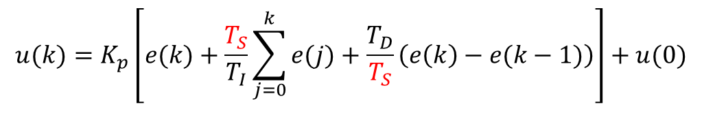



منظمات PID الرقمية
C++ Example
double PIDImpl::calculate( double setpoint, double pv )
{
// Calculate error
double error = setpoint - pv;
// Proportional term
double Pout = _Kp * error;
// Integral term
_integral += error * _dt;
double Iout = _Ki * _integral;
// Derivative term
double derivative = (error - _pre_error) / _dt;
double Dout = _Kd * derivative;
// Calculate total output
double output = Pout + Iout + Dout;
// Save error to previous error
_pre_error = error;
return output;
}
منظمات ذات قيمة مطلقة Absolute
دور التقطيع
قيمة الحساس
$$u(k)=K_{p}\left[e(k)+\frac{T_{S}}{T_{I}}\sum_{j=0}^{k}{e(j)}+\frac{T_{D}}{T_{S}}\left(e\left(k\right)−e(k−1)\right)\right]+u(0)$$
يجب استدعاء التابع (ضمن حلقة) كل زمن _dt وهو دور حلقة التحكم
نحتاج إلى قيمة ابتدائية للحساس في أول لحظة زمنية
يمكن تعديل البرنامج حسب نوع المتحكم PI, PD, PID
لاحظ أن واحدة الثابت $K_{p}$ تتعلق بواحدات الدخل والخرج. أما الثوابت الزمنية فواحدتها seconds.
$$\text{_}\text{Kp}=K_{p}$$
$$\text{_}\text{Ki}=\frac{K_{p}}{T_{I}}$$
$$\text{_}\text{Kd}=K_{p}T_{D}$$

Slide 12
منظمات PID الرقمية
منظمات ذات قيمة مطلقة Absolute
هناك عدة مشاكل في هذه الطريقة:
نحتاج في كل لحظة زمنية k للاحتفاظ بقيم الخطأ في كافة اللحظات السابقة لاستخدامها في المكامل >> استهلاك ذاكرة
يعتمد المكامل على جمع قيم الخطأ في اللحظات السابقة – أي جمع قيم الحساس. في حال كان هناك أخطاء في قياس أو تقدير إشارة الحساس، ستتراكم هذه الأخطاء وتؤدي لخطأ في التحكم.
يمكن أن تستمر إشارة المكامل في التزايد إلى قيمة كبيرة جداً > إشارة التحكم تخرّب المشغل/النظام
عند الانتقال من التحكم اليدوي إلى الآلي، يخضع المتحكم لقيمة خطأ كبيرة نتيجة الفرق بين القيمة الحالية والقيمة المطلوبة > يحصل تفير مفاجئ في الخرج
// Restrict to max/min
if( output > _max )
output = _max;
else if( output < _min )
output = _min;
يمكن حلها بتحديد خرج المكامل برمجياً:

Slide 13
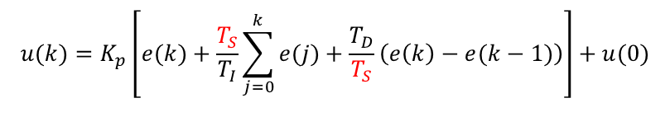
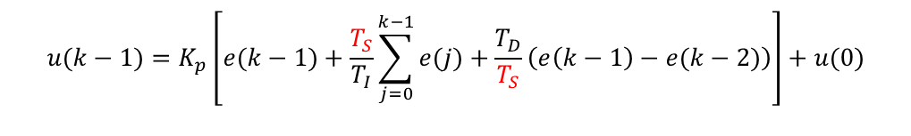
منظمات PID الرقمية
منظمات ذات قيمة متدرجة Incremental
بتحويل خرج المنظم إلى قيمة متدرجة:
نحتاج لتخزين قيم الخطأ لثلاث لحظات سابقة فقط.
نتخلص من المكامل، بالتالي نتخلص من أخطاء القياس المتراكمة.
نتخلص من المكامل، بالتالي نضمن عدم تزايد إشارة الخرج إلى قيمة خطرة وهو ما يسمى بتحديد خرج المكامل Integrator Anti-windup.
يكون الانتقال من التحكم اليدوي إلى الآلي سلساً وهو ما يسمى Bumpless tranfer.
$$u(k)=K_{p}\left[e(k)+\frac{T_{S}}{T_{I}}\sum_{j=0}^{k}{e(j)}+\frac{T_{D}}{T_{S}}\left(e\left(k\right)−e(k−1)\right)\right]+u(0)$$
$$u(k−1)=K_{p}\left[e(k−1)+\frac{T_{S}}{T_{I}}\sum_{j=0}^{k−1}{e(j)}+\frac{T_{D}}{T_{S}}\left(e\left(k−1\right)−e(k−2)\right)\right]+u(0)$$
$$∆u\left(k\right)=u\left(k\right)−u(k−1)=K_{p}\left[e\left(k\right)−e\left(k−1\right)+\frac{T_{S}}{T_{I}}e(k)+\frac{T_{D}}{T_{S}}\left(e\left(k\right)−2e\left(k−1\right)+e(k−2)\right)\right]$$
قيمة زيادة وليست قيمة مطلقة

Slide 14
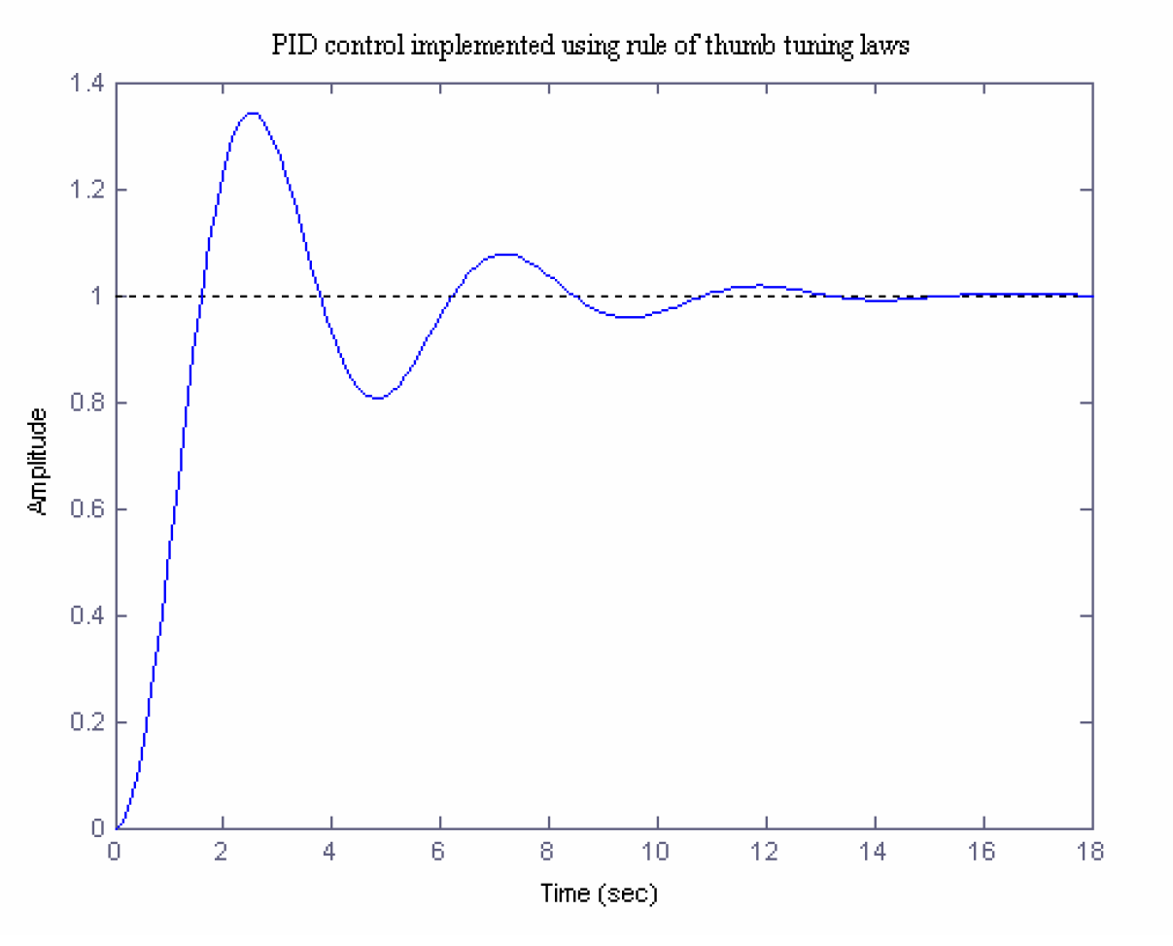
معايرة منظمات PID
المعايرة باستخدام القاعدة الشائعة Rule-of-Thumb Tuning
قاعدة شائعة الاستخدام في الحياة العملية ولكنها غير خاضعة لأساس علمي متين.
تحقق أداء مقبول بسهولة ولكن الخرج يستغرق وقت أكثر للاستقرار ويعاني من تجاوز إشارة overshoot وتأخير أكبر من طرق المعايرة ذات الحلقة المغلقة (4).
طريقة المعايرة:
أوجد الربح النهائي للنظام ultimate gain (K)
أوجد الدور النهائي للنظام ultimate period (T)
استخدم الجدول التالي:
 | K_{p} | T_{I} | T_{D}
PID | 0.5 x K | 0.8 x T | 0.1 x T_{I}

Slide 15
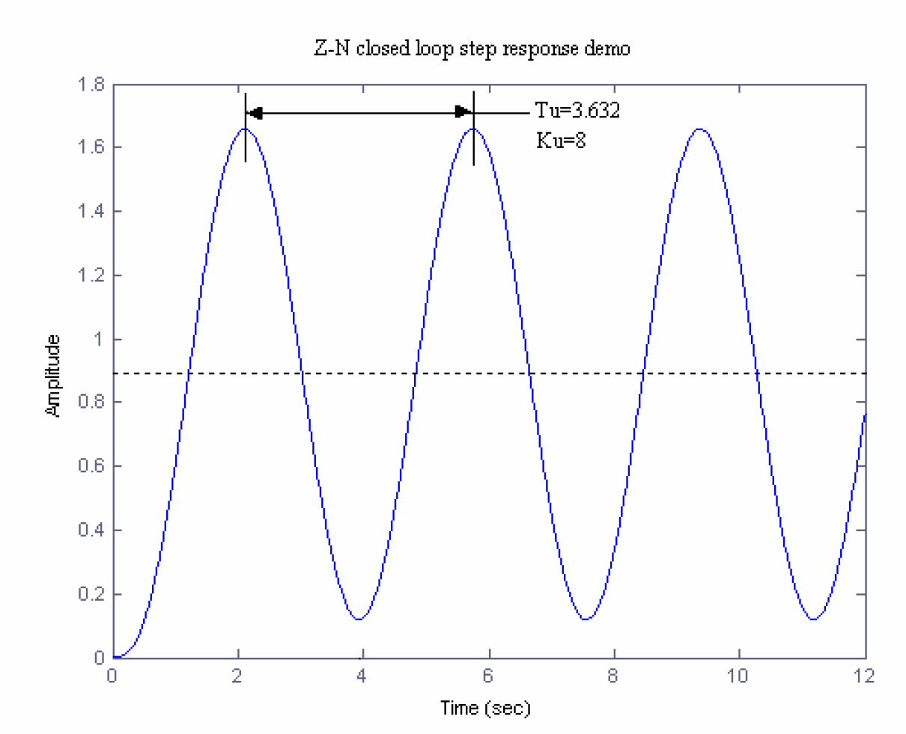
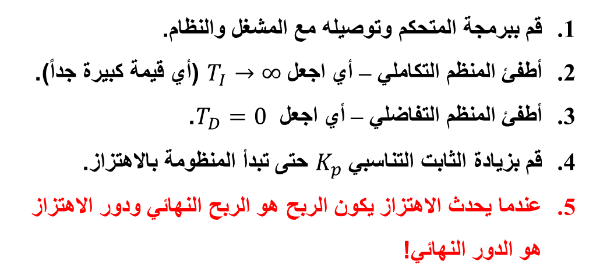
معايرة منظمات PID
المعايرة باستخدام القاعدة الشائعة Rule-of-Thumb Tuning
قاعدة شائعة الاستخدام في الحياة العملية ولكنها غير خاضعة لأساس علمي متين.
تحقق أداء مقبول بسهولة ولكن الخرج يستغرق وقت أكثر للاستقرار ويعاني من تجاوز إشارة overshoot وتأخير أكبر من طرق المعايرة ذات الحلقة المغلقة (4).
كيف توجد الربح والدور النهائيين؟
قم ببرمجة المتحكم وتوصيله مع المشغل والنظام.
أطفئ المنظم التكاملي – أي اجعل $T_{I}→∞$ (أي قيمة كبيرة جداً).
أطفئ المنظم التفاضلي – أي اجعل $T_{D}=0$ .
قم بزيادة الثابت التناسبي $K_{p}$ حتى تبدأ المنظومة بالاهتزاز.
عندما يحدث الاهتزاز يكون الربح هو الربح النهائي ودور الاهتزاز هو الدور النهائي!

Slide 16

معايرة منظمات PID
2. المعايرة اليدوية Empirical Tuning
نحتاج غالباً بعد المعايرة بالطريقة الشائعة (أو طرق أخرى) إلى معايرة يدوية بسيطة لتحسين الأداء.
يجب البدء من قيم ثوابت معينة >> الطريقة الشائعة نقطة بدء ممتازة.
بعد ذلك نقوم بتغيير الثابت المطلوب بقيمة صغيرة لا تتجاوز %10 كل مرة ونراقب الأداء. يجب أن نتذكر أن تغيير ثابت معين غالباً ما يحل مشكلة ولكن يسبب مشاكل أخرى >> نحاول الوصول إلى حل وسط
التغيير | الأداء | التغيير | الأداء
انقاص الثابت التكاملي | يوجد اهتزاز ذو تردد منخفض ومطال منخفض على الخرج | زيادة الثابت التناسبي | بطء في الاستجابة
انقاص الثابت التناسبي | يوجد اهتزاز ذو تردد منخفض ومطال مرتفع على الخرج | انقاص الثابت التناسبي و/أو زيادة التفاضلي | تجاوز overshoot كبير
انقاص الثابت التفاضلي و/أو ترشيح إشارة الحساس و/أو زيادة دور التقطيع | يوجد اهتزاز ذو تردد مرتفع (ضجيج) على الخرج | زيادة الثابت التكاملي | يوجد خطأ متبقي دائماً
انقاص الثابت التكاملي و/أو انقاص دور التقطيع | الخرج يصل إلى حالة إشباع (عدم استجابة) | انقاص الثابت التناسبي | الخرج يقفز بين قيمتين بسرعة
$$\frac{1}{T_{I}}$$

Slide 17

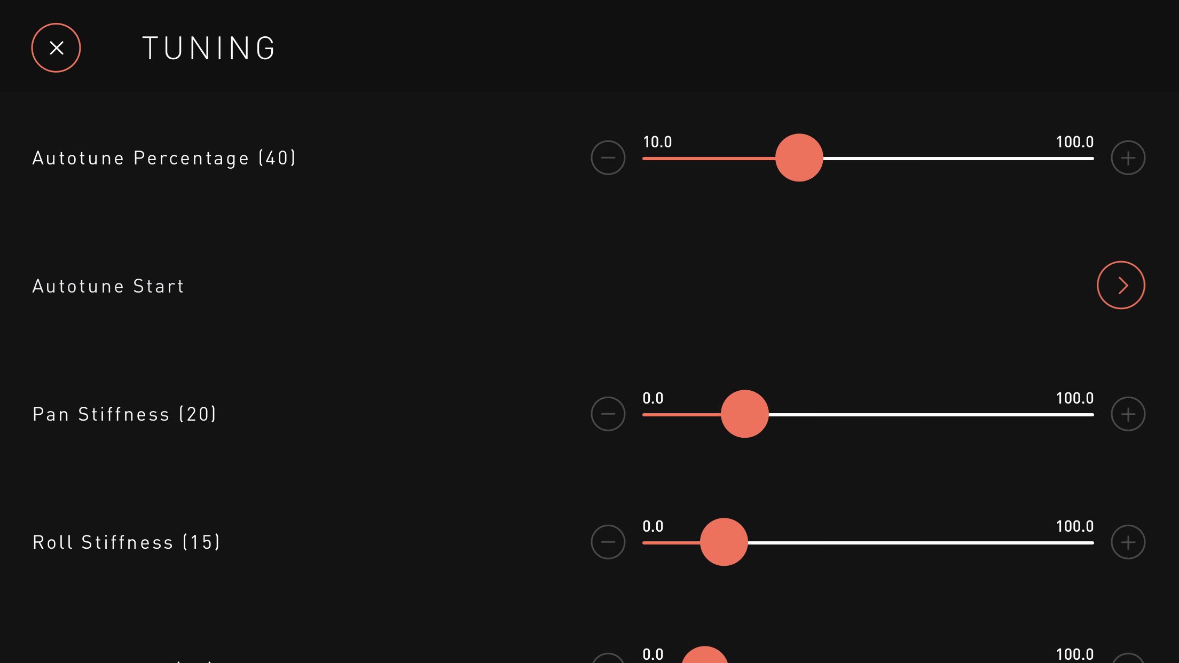
معايرة منظمات PID
في التطبيقات الحقيقية وخاصة الروبوتية – نستخدم أحياناً أوصاف مختلفة لبارامترات منظم PID تربطها بالخواص الفيزيائية للنظام >> تسهل على المستخدم النهائي فهم تأثير هذه البارامترات.
الثابت التناسبي لمنظم السرعة الزاوية يسمى أحياناً الصلابة Stiffness
الثابت التناسبي لمنظم الزاوية يسمى أحياناً قوة الثبات Hold strength

Slide 18
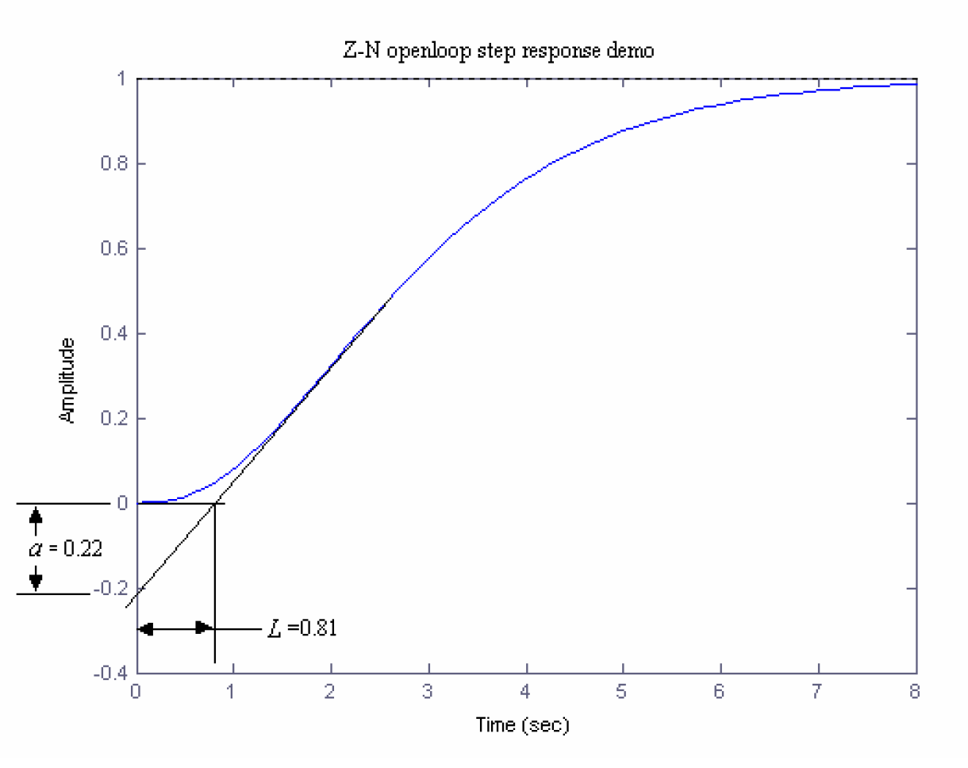
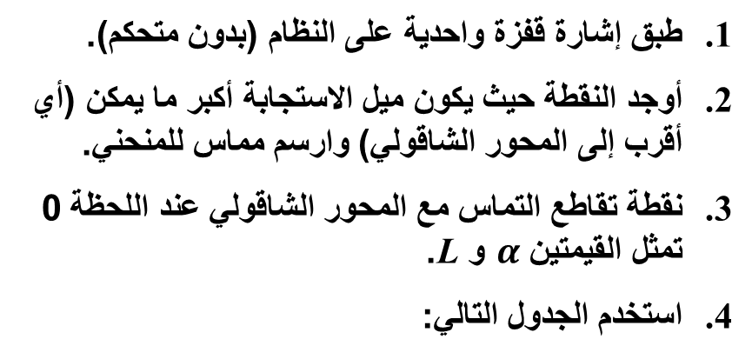
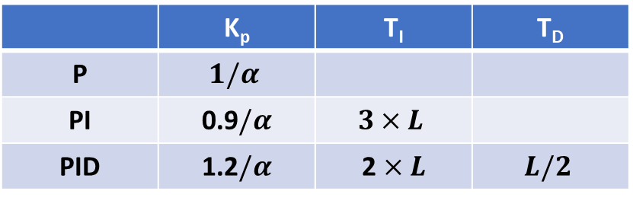
معايرة منظمات PID
3. المعايرة باستخدام الثابت الزمني للحلقة المفتوحة Open-loop Timing (Ziegler-Nichols) Tuning
تعرف بطريقة الحلقة المفتوحة أو طريقة الاستجابة للقفزة الواحدية step response.
طريقة المعايرة:
طبق إشارة قفزة واحدية على النظام (بدون متحكم).
أوجد النقطة حيث يكون ميل الاستجابة أكبر ما يمكن (أي أقرب إلى المحور الشاقولي) وارسم مماس للمنحني.
نقطة تقاطع التماس مع المحور الشاقولي عند اللحظة 0 تمثل القيمتين $α$ و L.
استخدم الجدول التالي:
 | K_{p} | T_{I} | T_{D}
P | $$1/α$$
PI | 0.9$/α$ | $$3×L$$
PID | 1.2$/α$ | 2 $×L$ | $$L/2$$

Slide 19
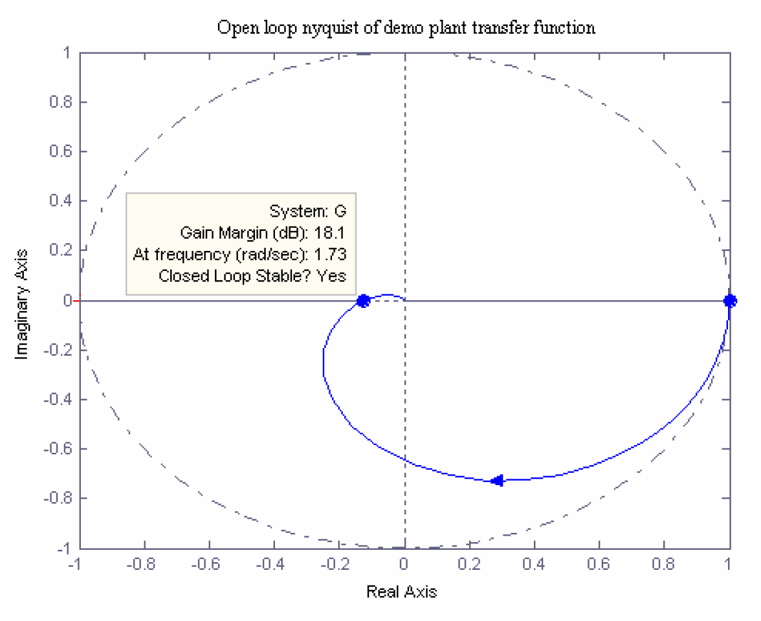
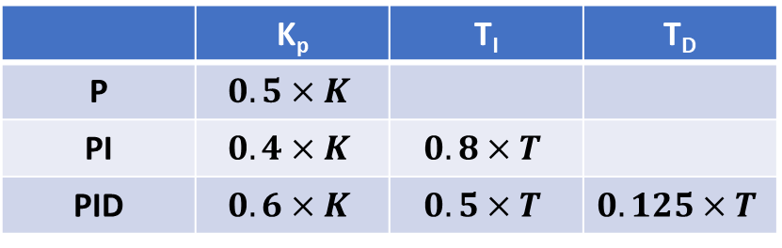
معايرة منظمات PID
4. المعايرة باستخدام الثابت الزمني للحلقة المغلقة (أو الاستجابة الترددية) Closed-loop Timing (Frequency Response) (Ziegler-Nichols) Tuning
تعتمد على نقطة تقاطع الاستجابة الترددية (منحني نايكويست مع المحور التخيلي).
طريقة المعايرة:
أوصل المتحكم مع النظام (حلقة مغلقة).
أوجد الربح النهائي للنظام ultimate gain (K)
أوجد الدور النهائي للنظام ultimate period (T)
استخدم الجدول التالي:
 | K_{p} | T_{I} | T_{D}
P | $$0.5×K$$
PI | $$0.4×K$$ | $$0.8×T$$
PID | $$0.6×K$$ | $$0.5×T$$ | $$0.125×T$$

Slide 20
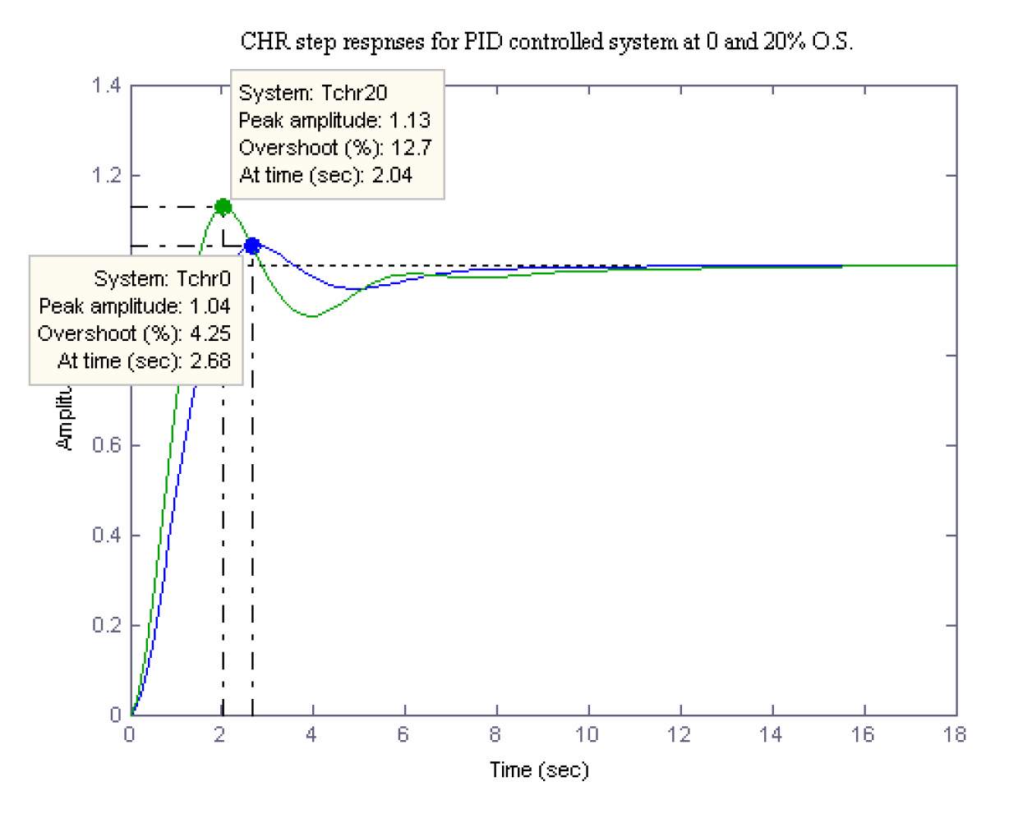
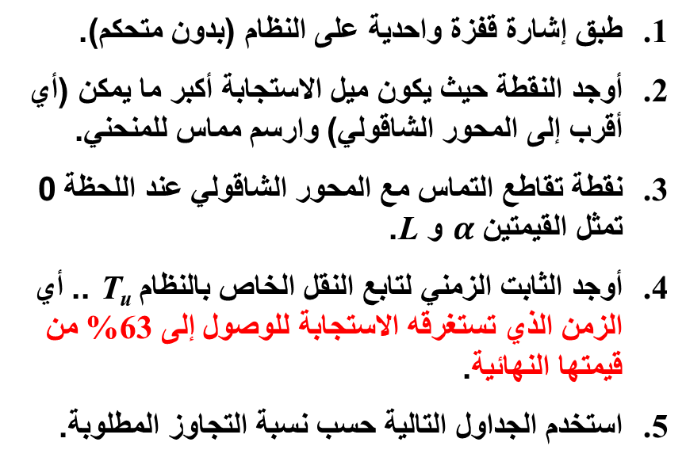
معايرة منظمات PID
5. المعايرة بطريقة CHR Chien, Hrones, and Reswick Tuning Method –
طريقة حلقة مفتوحة تعتمد على طريقة Ziegler-Nichols للحلقة المفتوحة وتسعى للحصول على أسرع استجابة بدون تجاوز وأسرع استجابة بتجاوز نسبته 20%..
عملياً لا نحصل على قيم التجاوز نفسها ولكن قيم تقريبية.
طريقة المعايرة:
طبق إشارة قفزة واحدية على النظام (بدون متحكم).
أوجد النقطة حيث يكون ميل الاستجابة أكبر ما يمكن (أي أقرب إلى المحور الشاقولي) وارسم مماس للمنحني.
نقطة تقاطع التماس مع المحور الشاقولي عند اللحظة 0 تمثل القيمتين $α$ و L.
أوجد الثابت الزمني لتابع النقل الخاص بالنظام T_{u} .. أي الزمن الذي تستغرقه الاستجابة للوصول إلى %63 من قيمتها النهائية.
استخدم الجداول التالية حسب نسبة التجاوز المطلوبة.

Slide 21
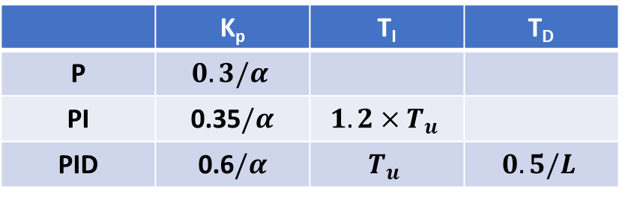
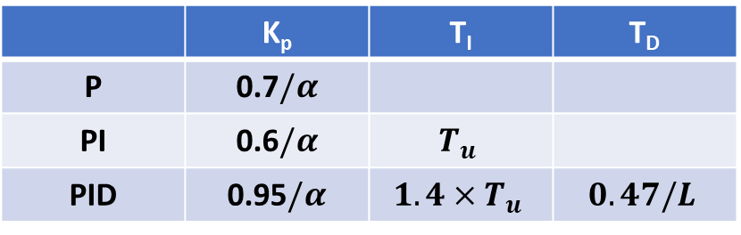
معايرة منظمات PID
5. المعايرة بطريقة CHR Chien, Hrones, and Reswick Tuning Method –
طريقة حلقة مفتوحة تعتمد على طريقة Ziegler-Nichols للحلقة المفتوحة وتسعى للحصول على أسرع استجابة بدون تجاوز وأسرع استجابة بتجاوز نسبته 20%.
تجاوز (overshoot) بنسبة 0%:
 | K_{p} | T_{I} | T_{D}
P | $$0.3/α$$
PI | 0.35$/α$ | $$1.2×T_{u}$$
PID | 0.6$/α$ | $$T_{u}$$ | $$0.5/L$$
تجاوز (overshoot) بنسبة 20%:
 | K_{p} | T_{I} | T_{D}
P | 0.7$/α$
PI | 0.6$/α$ | $$T_{u}$$
PID | 0.95$/α$ | $$1.4×T_{u}$$ | $$0.47/L$$

Slide 22
معايرة منظمات PID
هناك طرق أخرى للمعايرة أكثر تعقيداً:
باستخدام المتحكمات التكيفية مثل طريقة Model Reference Adaptive Controller (MRAC) حيث نقوم بمقارنة النظام مع نظام آخر معروف واستنتاج بارامترات المنظم.
عن طريق التعرف على النظام system identification. حيث نقوم بحقن إشارة ضجيج أبيض شبه عشوائي pseudo random white noise – ومن ثم إيجاد الاستجابة الترددية frequency response وحساب بارامترات المنظم التي تحقق أكبر مجال ربح gain margin.
...

Slide 23
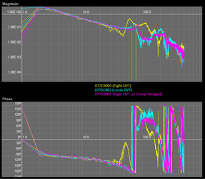
معايرة منظمات PID
مثال عن الاستجابة الترددية لنظام ميكانيكي.
لاحظ كيف تنعكس زاوية الاستجابة 180 درجة عند تردد معين.. هذا هو التردد الذي يفقد النظام عنده الاستقرار. أي هذا هو التردد الأعظمي لحلقة التحكم لهذا النظام.

Slide 24
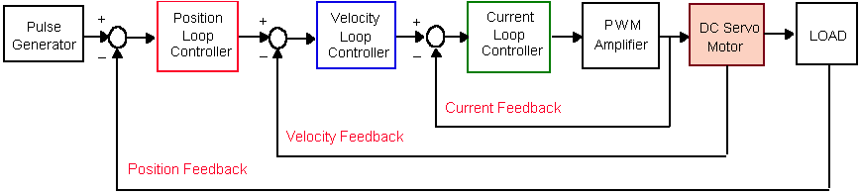
حلقات التحكم المتداخلة Nested PID Loops
معظم التطبيقات الحقيقية عبارة عن عدة حلقات تحكم/تنظيم متداخلة مع بعضها البعض. حيث يكون خرج المنظم الأول قيمة مرجعية للمنظم الثاني وهكذا.. على سبيل المثال:
في محركات السيرفو، قد نستخدم ثلاث حلقات متداخلة:
حلقة تيار داخلية تتحكم بتيار المحرك والتالي العزم المطبق.
حلقة سرعة وسطى تتحكم بسرعة دوران المحرك. خرج منظم السرعة هو القيمة المرجعية للتيار.
حلقة موضع خارجية تتحكم بزاوية المحرك. خرج منظم الزاوية هو القيمة المرجعية للسرعة.

